Slide 1

แนวทาง BCG สู่การพัฒนาที่ยั่งยืน
ดร.ปพิชญา ศรีเทพ
คณะวิทยาศาสตร์และเทคโนโลยีอุตสาหกรรม
มหาวิทยาลัยสงขลานครินทร์ วิทยาเขตสุราษฎร์ธานี

Slide 2
Checklist
ใช้งานวิจัย เทคโนโลยีเพิ่มมูลค่า
ระบบ smart farming
พลังงานชีวภาพ
จัดการอย่างเป็นระบบ ตรวจสอบได้
ใช้หลักเศรษฐกิจพอเพียง
เลือกใช้พันธุ์ที่ดี
ใช้วัตถุดิบและทรัพยากรธรรมชาติ
ใช้ระบบ Big Data
เกษตรปลอดภัย/อินทรีย์
ใช้สมุนไพร
ออกแบบการผลิตตั้งแต่ต้นทาง
ผลิตทนทาน ใช้งานได้นานขึ้น
ผลิตจากวัสดุที่สร้างทดแทนใหม่ได้
ใช้ซ้ำได้ตลอดอายุการใช้งาน
นำกลับมาใช้ใหม่
ทดแทนวัสดุสิ้นเปลือง
เพิ่มประสิทธิภาพการใช้งาน
การปรับปรุงเป็นของใหม่
ลดปริมาณการใช้วัตุดิบ
สร้างจิตสำนึก ลด ละ เลิก
ลดการใช้พลังงาน
ลดการปล่อยมลพิษ
ลดการสร้างขยะ
สนับสนุนสินค้าและบริการรักษ์โลก
คำนวณการปล่อยของเสีย
ออร์แกนิก
ธุรกิจสีเขียว ลดการใช้สารเคมี
อนุรักษ์ส่งเสริมทรัพยากรท้องถิ่น
ฟื้นฟูสิ่งแวดล้อม

Slide 3
Bioeconomy
Circular economy
Green economy
ใช้งานวิจัย เทคโนโลยีเพิ่มมูลค่า
ระบบ smart farming
พลังงานชีวภาพ
จัดการอย่างเป็นระบบ ตรวจสอบได้
ใช้หลักเศรษฐกิจพอเพียง
เลือกใช้พันธุ์ที่ดี
ใช้วัตถุดิบและทรัพยากรธรรมชาติ
ใช้ระบบ Big Data
เกษตรปลอดภัย/อินทรีย์
ใช้สมุนไพร
ออกแบบการผลิตตั้งแต่ต้นทาง
ผลิตทนทาน ใช้งานได้นานขึ้น
ผลิตจากวัสดุที่สร้างทดแทนใหม่ได้
ใช้ซ้ำได้ตลอดอายุการใช้งาน
นำกลับมาใช้ใหม่
ทดแทนวัสดุสิ้นเปลือง
เพิ่มประสิทธิภาพการใช้งาน
การปรับปรุงเป็นของใหม่
ลดปริมาณการใช้วัตุดิบ
สร้างจิตสำนึก ลด ละ เลิก
ลดการใช้พลังงาน
ลดการปล่อยมลพิษ
ลดการสร้างขยะ
สนับสนุนสินค้าและบริการรักษ์โลก
คำนวณการปล่อยของเสีย
ออร์แกนิก
ธุรกิจสีเขียว ลดการใช้สารเคมี
อนุรักษ์ส่งเสริมทรัพยากรท้องถิ่น
ฟื้นฟูสิ่งแวดล้อม

Slide 4
BCG คืออะไร?
โมเดลพัฒนาเศรษฐกิจเพื่อความยั่งยืน
Bioeconomy
เศรษฐกิจชีวภาพ
เพิ่มผลผลิต
สร้างมูลค่าเพิ่ม
ความหลาหลายทางชีวภาพ
Circular economy
เศรษฐกิจหมุนเวียน
ใช้ผลิตภัณฑ์ เต็มวงจรชีวิต
หมุนเวียนกลับมาใช้
ใช้ทรัพยากรคุ้มค่า
Green economy
ระบบเศรษฐกิจสีเขียว
สร้างความยั่งยืน
ลดการปล่อยก๊าซเรือนกระจก
ลดของเสียให้เหลือน้อยที่สุด

Slide 5
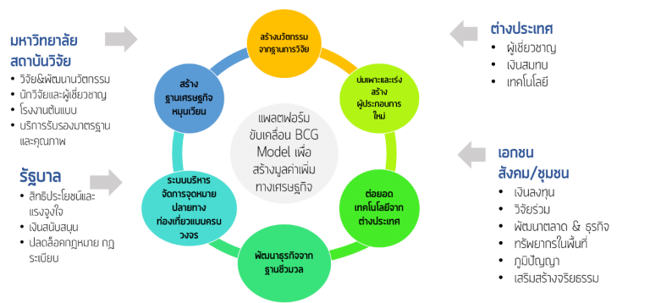
การขับเคลื่อน BCG Model ในรูปแบบจตุภาคี
ที่มา: สำนักงานสภานโยบายการอุดมศึกษา วิทยาศาสตร์ วิจัยและนวัตกรรมแห่งชาติ (สอวช.)

Slide 6
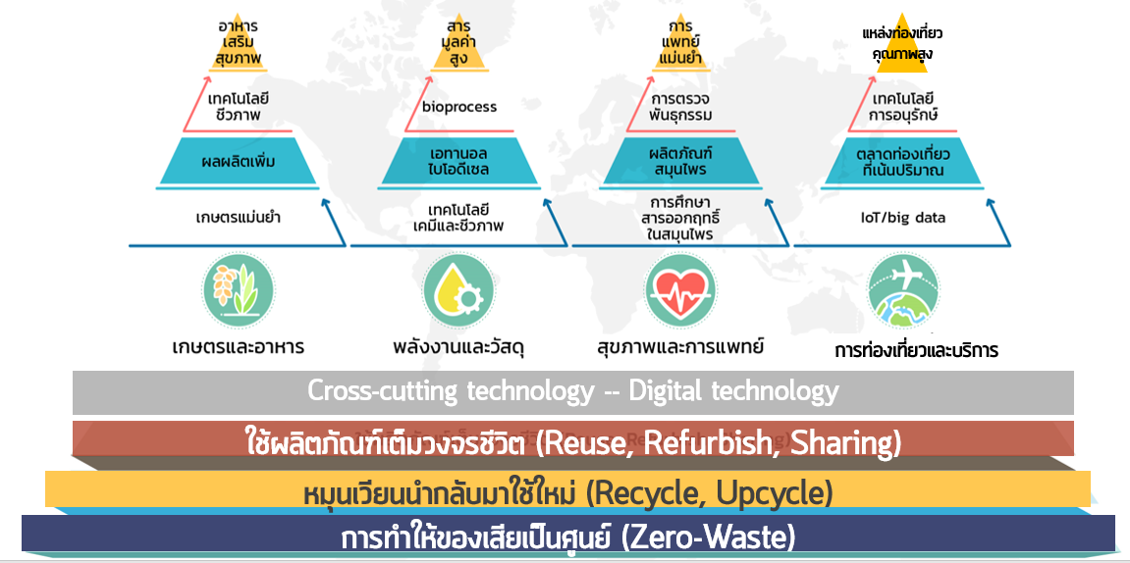
การสร้างมูลค่าเพิ่มทางเศรษฐกิจ
ที่มา: สำนักงานสภานโยบายการอุดมศึกษา วิทยาศาสตร์ วิจัยและนวัตกรรมแห่งชาติ (สอวช.)

Slide 7
การพัฒนาที่ยั่งยืน
(Sustainable Development)
การพัฒนาที่ตอบสนองความต้องการของคนในรุ่นปัจจุบัน โดยไม่ทำให้คนรุ่นต่อไปในอนาคต ต้องประนีประนอมยอมลดทอนความสามารถในการตอบสนองความต้องการของตนเอง

Slide 8
เป้าหมายการพัฒนาอย่างยั่งยืน
(Sustainable Development Goals: SDGs)

Slide 9
หลักการของของ BCG ได้
สอดรับกับ ‘ความยั่งยืน’ ตาม SDGs

Slide 10

คำถามและข้อเสนอแนะ

